Slide 1



X
Analisis Performa Bisnis Kimia Farma Tahun
2020 - 2023
Kimia Farma - Big Data Analytics
Presented by
Cahya Intan Salsabila

Slide 2





ABOUT ME
CAHYA INTAN SALSABILA
I’m a passionate data enthusiast commited to continuous improvement and professional growth. With knowledege in data analytics tools such as R, Python, SQL, and Excel, I am highly motivated to expand my skills and thrive in dynamic, team-oriented environments. I have a proactive attitude and a genuine love for always seeking new challenges and opportunities to enhance my capabilities. Love to learn new things, seeking experiences and keep finding the right place where I can learn and improve myself to be better than before.
cahyaintann7@gmail.com
Surabaya
Cahya Intan Salsabila

Slide 3
Courses and Certification
DQ LAB | Data Analyst : Learning R, Phyton, and SQL
RevoU | Mini Course : Intro to Data Analytics

Slide 4

About Company
Kimia Farma adalah perusahaan industri farmasi pertama di Indonesia yang didirikan oleh Pemerintah Hindia Belanda tahun 1817.
Nama perusahaan ini pada awalnya adalah NV Chemicalien Handle Rathkamp & Co.
Berdasarkan kebijaksanaan nasionalisasi atas eks perusahaan Belanda di masa awal kemerdekaan, pada tahun 1958, Pemerintah Republik Indonesia melakukan peleburan sejumlah perusahaan farmasi menjadi PNF (Perusahaan Negara Farmasi) Bhinneka Kimia Farma.
Kemudian pada tanggal 16 Agustus 1971, bentuk badan hukum PNF diubah menjadi Perseroan Terbatas, sehingga nama perusahaan berubah menjadi PT Kimia Farma (Persero).

Slide 5
Project Portfolio
Project ini memberikan tantangan untuk menyelesaikan masalah yang memerlukan pemahaman mendalam tentang analisis data. Pada project ini, diberikan tugas untuk membuat sebuah dashboard analisis kinerja Kimia Farma tahun 2020-2023 di Looker Studio. Dashboard tersebut dibuat berdasarkan tabel analisa yang telah dibuat dari BigQuery. Project ini dilakukan untuk mengetahui pencapaian perusahaan, potensi area, serta kepuasan pelanggan agar dapat dilakukan evaluasi dan pengembangan untuk kedepannya.
Project explanation video here!
Here

Slide 6
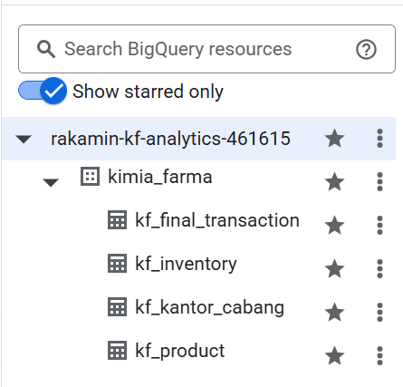
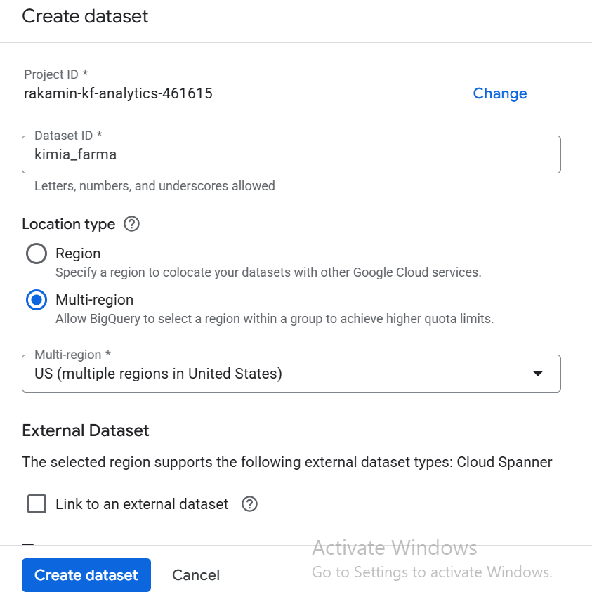
Importing Dataset to BigQuery
Siapkan Data Set
BUAT PROJECT
di BigQuery Rakamin_KF_Analytics
Import Data
BUAT DATA SET BARU
di dalam Project
kimia_farma
- kf_final_transaction.csv
- kf_inventory.csv
- kf_kantor_cabang.csv
- kf_product.csv

Slide 7
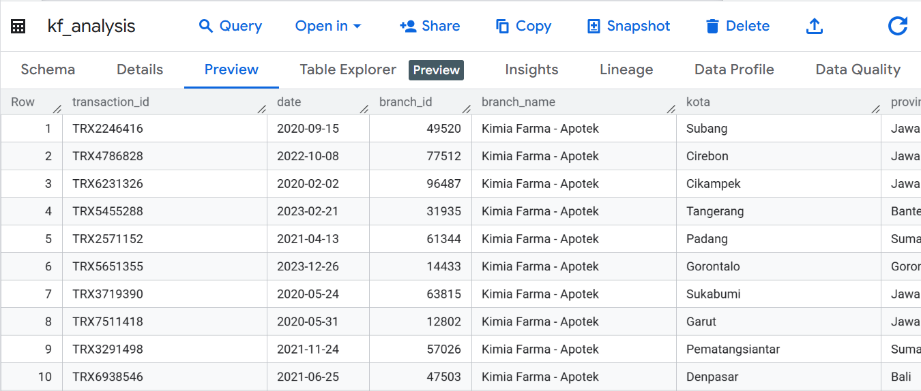
Tabel Analisa
Tabel Analisa berisi hasil pengganbungan dari keempat table yang telah berhasil diimpor. Berikut merupakan kolom yang terdapat pada table yang akan dilakukan analisa :
- transaction_id - product_id
- date - product_name
- branch_id - actual_price
- branch_name - discount_precentage
- provinsi - presentase_gross_laba
- rating_cabang - nett_sales
- customer name - nett_profit
- rating_transaksi

Slide 8
BigQuery Syntax
Buat table baru dengan nama kf_analysis di database kimia_farma yang berisi 4 table yang telah diimpor sebelumnya
CREATE TABLE kimia_farma.kf_analysis AS

Slide 9
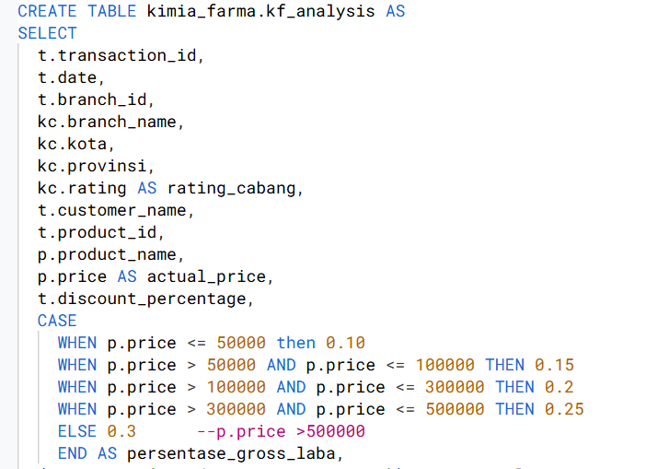
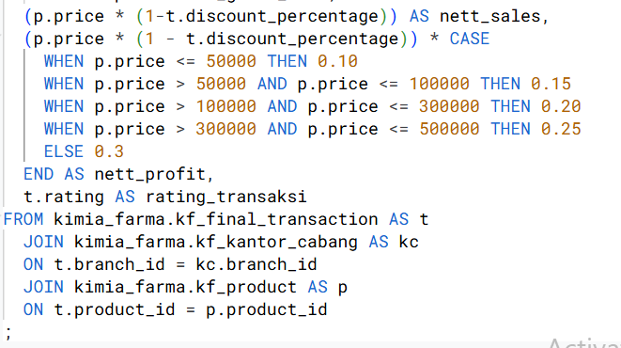
BigQuery Syntax
Menghitung nett sales
Menghitung nett profit
Mengetahui rating
Menghitung gloss laba
Menggabungkan proses

Slide 10
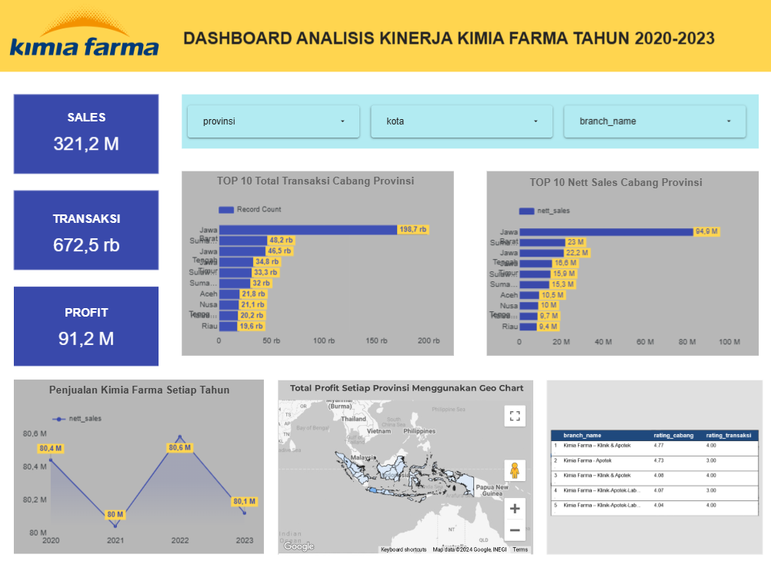
Dashboard
Performance
Analytics

Slide 11
INFORMATION
VIDEO
https://drive.google.com/file/d/1m3eHWH8-cca6Lq4n5BstR6dZNoq8Erce/view?usp=drive_link
GITHUB
https://github.com/cahyaintan7/Final-Task-Kimia-Farma-Big-Data-Analytics.git

Slide 12
Thank You
X

